Slide 1

SZOFTVERTESZTELŐ ÉS –FEJLESZTŐ SZAK VIZSGAREMEK
Kovács Jázmin
Ottó Attila
Pál-Szabó András
Tesztelés
Backend fejlesztés
Frontend fejlesztés

Slide 2
A PROJECT CÉLJA
Kis létszámú fodrászat időpontfoglalásainak nyomon követése
Könnyű regisztrációs, bejelentkezési folyamat
Két napon belüli lemondási lehetőség biztosítása
Letisztult adminisztrációs felület:
Foglalások rögzítése, törlése
Szolgáltatások kezelése
Dinamikus árlista
Fodrászok rögzítése

Slide 3
A PROJECT ÉLETÚTJA
2024. szeptember: a fejlesztői csapat összeáll
2024. október: a projekt pontos meghatározása
2024. november: a leendő, teljes igénylista összeírása
2024. december: a fejlesztés kezdete
2024. december – 2025. február: backend fejlesztés
2025. január – március: frontend fejlesztés
2025. február – március: tesztelés

Slide 4
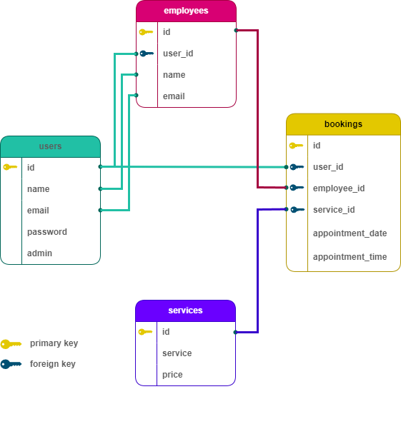
ADATBÁZISTERV

Slide 5



VÁLASZTOTT KERETRENDSZEREK, MÓDSZEREK
Backend Frontend Tesztelés

Slide 6
BACKEND, KIHÍVÁSOK és SIKEREK
Application Programming Interface
users_table
services_table
bookings_table

Slide 7
ADATTÁBLÁK
users_table
services_table
bookings_table
id
name
email password
admin
admin, role, active, phone, …
login_counter
banning_time
id
service
price
duration
description
id
user_id_1
user_id_0
service_id
booking_time
active

Slide 8
ResponseController
JSON
public function sendResponse($data, $message){
$response = [
"success"=> true,
"data"=> $data,
"message"=> $message
]; return response()->json($response, 200);
}
public function sendError($error, $errorMessages=[], $code){
$response = [
"success"=> false,
"error"=> $error,
"code"=> $code
]; if(!empty($errorMessages)){$response["message"] = $errorMessages;}
return response()->json($response, $code);
}
$code
ok
200
Not found
404
Internal Server Error
500

Slide 9
UserController
register
$adminLevel = User::count() === 0 ? 2 : 0;
$roleLevel = User::count() === 0 ? 1 : 0;
$active = true;
login
$authUser->tokens()->delete();
logout
return $this->sendResponse($name, "Sikeres kijelentkezés.");

Slide 10
ServiceController
getService/getServices
return $this->sendError("Beviteli hiba.", [ "Nincs ilyen szolgálatás."], 406);
addService/updateService
Gate::before(function(){
$user = auth("sanctum")->user();
if ($user->admin == 2) {
return true;}
});
toggleServiceActive
$service->active = !$service->active;
$service->save();
delService
CRUD

Slide 11
BookingController
getBookings,
addBooking,
!= forceBooking,
updateBooking,
toggleBookingActive,
delBooking
$bookings = Booking::all();
…"user_id_0" => auth("sanctum")->user()->id,…
addBookingTimeFilter
private function addBookingTimeFilter($query, $bookingTime){
if (strlen($bookingTime) === 10) {
return $query->whereDate('booking_time', $bookingTime);
} else{
return $query->where('booking_time', $bookingTime);}
}
$filteredBookings = $this->addBookingTimeFilter(Booking::query(), '2025-06-11')->get();
whoIsBooking
$filters = ['user_id_0','user_id_1','service_id','active',];

Slide 12
ProfileController
getProfile
$user = auth("sanctum")->user();
$data = ["name" => $user->name,
"email" => $user->email,
"phone" => $user->phone];
setProfile
$fields = ['phone','gender','invoice_address','invoice_postcode',
'invoice_city','birth_date','qualifications',
'description'];
foreach ($fields as $field){
if ($request->filled($field)){
$user->$field = $request->$field;
}
}
setPassword
$user = auth("sanctum")->user();
$user->password = bcrypt($request["password"]);

Slide 13
AuthController
getUsers,
setAdmin / demotivate,
newUser,
modifyProfile
if ($user->isProtectedAdmin()){
return $this->sendError("Tiltott művelet.", ["Ez a felhasználó védett admin jogosultsággal rendelkezik."], 403);
}
OnlyFans
employee, customer
$user->role = 1;
$user->role = 0;
avadaKedavra
$user->delete();
return $this->sendResponse($user->name, "Felhasználó törölve.");

Slide 14
BannerController
getLoginCounter,
resetLoginCounter,
setLoginCounter
public function setLoginCounter($email){ User::where("email", $email)->increment("login_counter");
}
getBannedTime,
setBannedTime,
resetBannedTime
public function setBannedTime($email){ $user = User::where("email", $email)->first();
$user->banning_time = Carbon::now()->addSeconds(60);
$user->update();
}
Sponsored by ResponseController

Slide 15
Requests
SetProfileRequest.php
SetPasswordRequest.php
ServiceRequest.php
RegisterRequest.php
ModifyProfileRequest.php
LoginRequest.php
BookingRequest.php
public function rules(): array{
return [
"email" => "required",
"password" => "required"
];
}
public function messages(){
return [
"email.required" => "Email megadása elvárt.",
"password.required" => "Jelszó megadása elvárt."
];
}
public function authorize():bool{
return true; //false}
public function failedValidation(Validator $validator){
throw new HttpResponseException(response()->json([ "success" => false, "message" => "Beviteli hiba.”, "data" => $validator->errors()
]));
}

Slide 16
VÁLASZTOTT KERETRENDSZEREK, MÓDSZEREK
Backend Frontend Tesztelés

Slide 17
FRONTEND, A KEZELŐFELÜLET

Slide 18

KEZELŐFELÜLET – FELHASZNÁLÓ (VENDÉG)

Slide 19
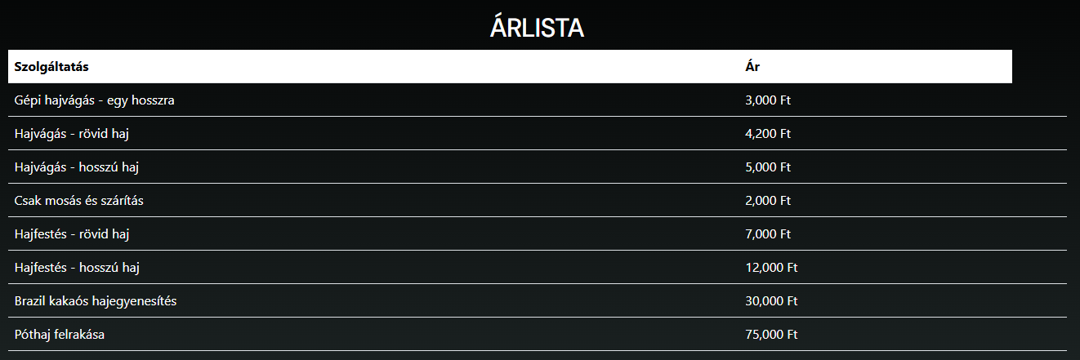
KEZELŐFELÜLET – FELHASZNÁLÓ (VENDÉG)

Slide 20
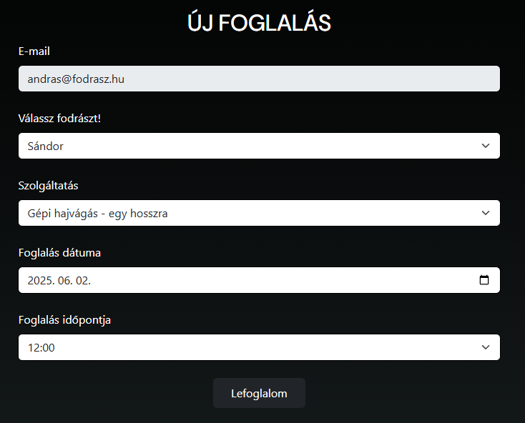
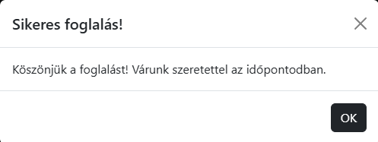
KEZELŐFELÜLET – FELHASZNÁLÓ (VENDÉG)

Slide 21
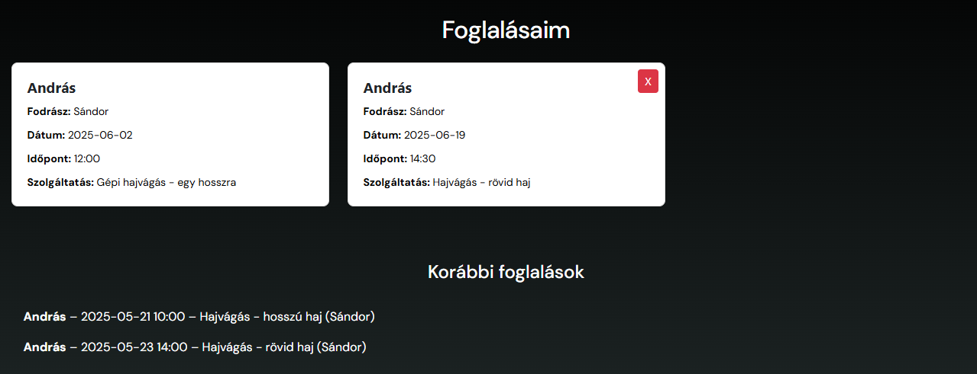
KEZELŐFELÜLET – FELHASZNÁLÓ (VENDÉG)

Slide 22
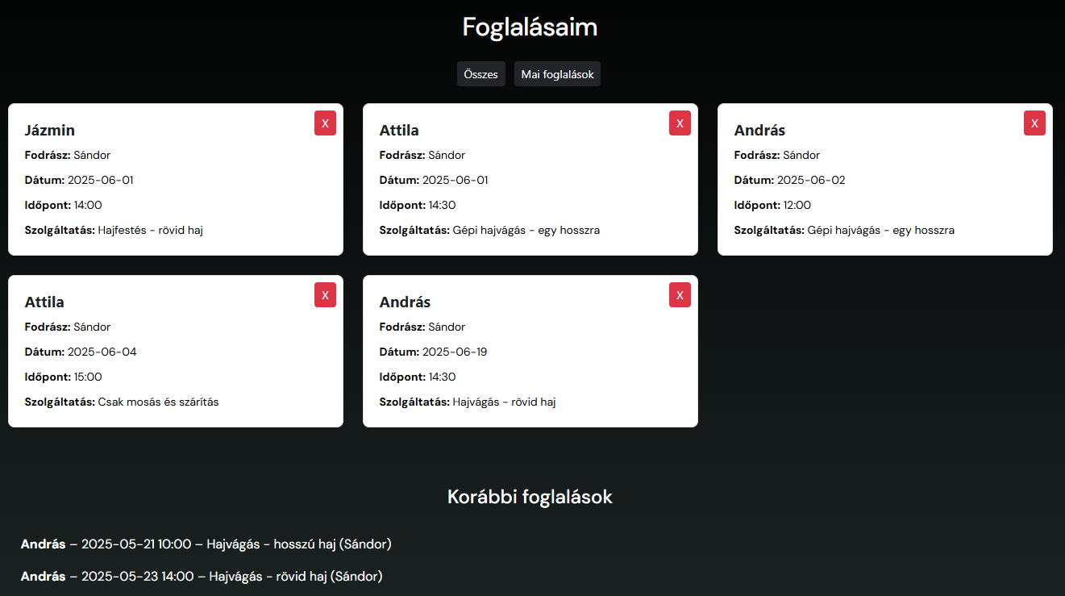
KEZELŐFELÜLET – FODRÁSZ

Slide 23
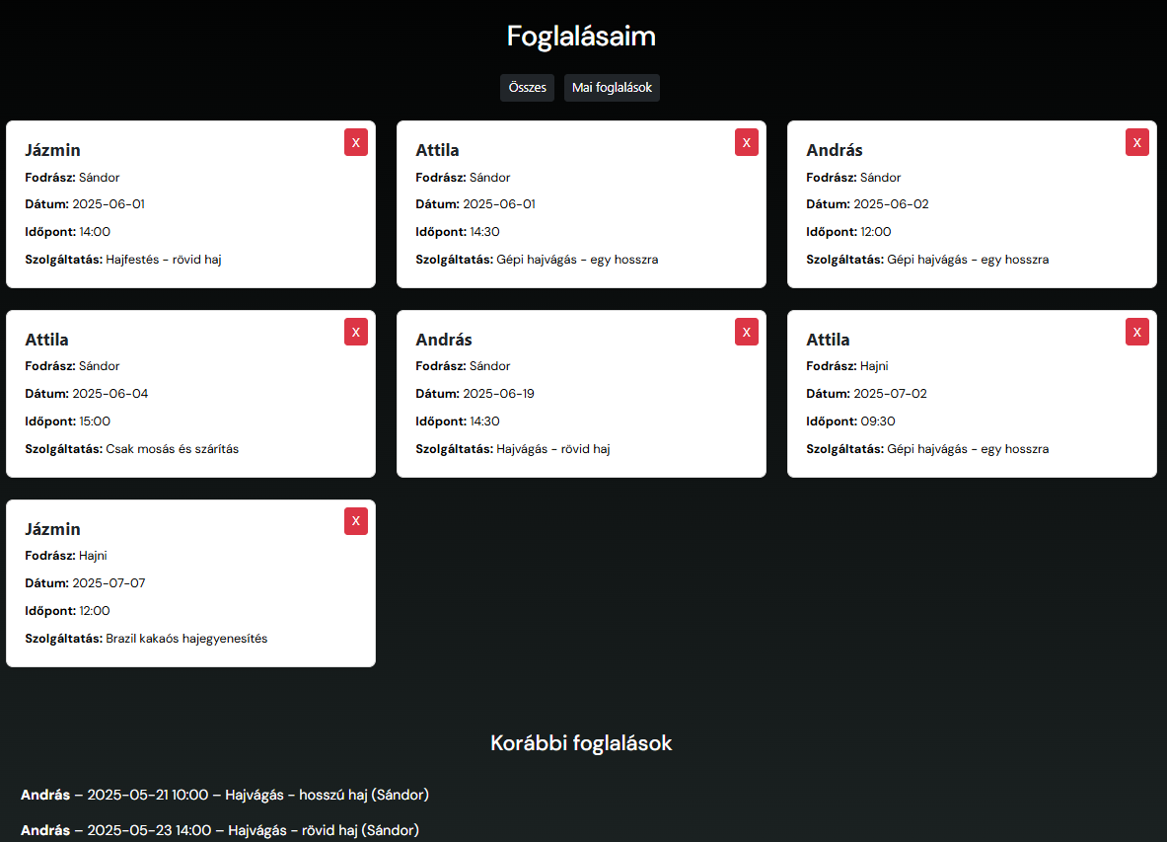
KEZELŐFELÜLET – ADMIN

Slide 24
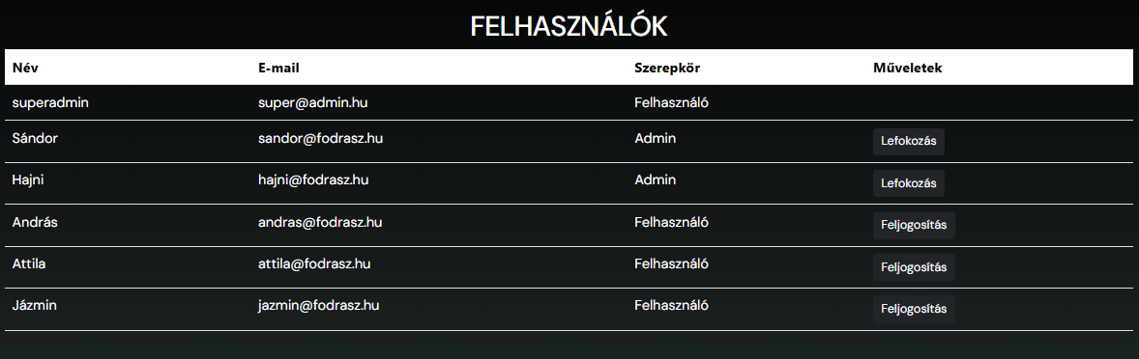
KEZELŐFELÜLET – ADMIN

Slide 25
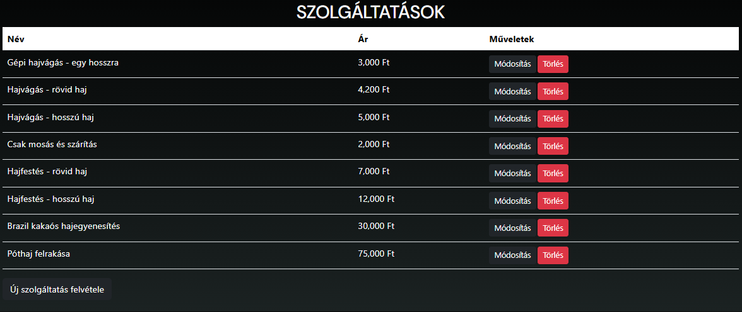
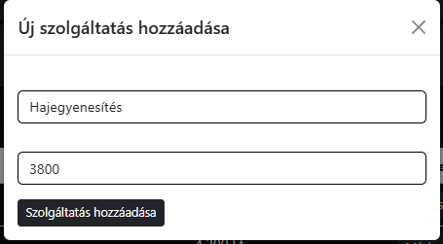
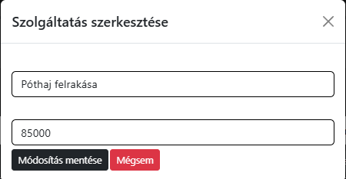
KEZELŐFELÜLET – ADMIN

Slide 26
VÁLASZTOTT KERETRENDSZEREK, MÓDSZEREK
Backend Frontend Tesztelés

Slide 27
TESZTELÉS
Meglévő funkciók futtatása
Create, read, update, delete műveletek elvégzése, ellenőrzése backend és frontend oldalon is
Esetleges hibák feltárása

Slide 28
TESZTELÉS
Meglévő funkciók futtatása
Create, read, update, delete műveletek elvégzése, ellenőrzése backend és frontend oldalon is
Esetleges hibák feltárása

Slide 29
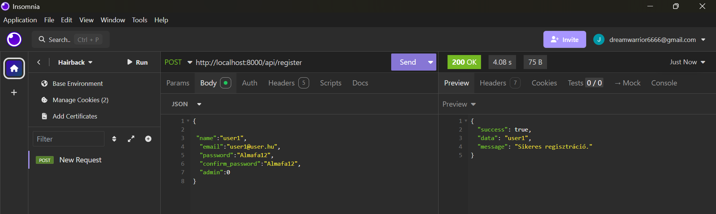
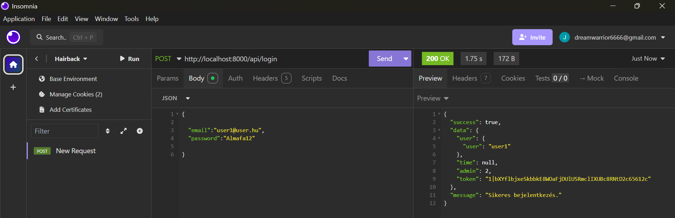
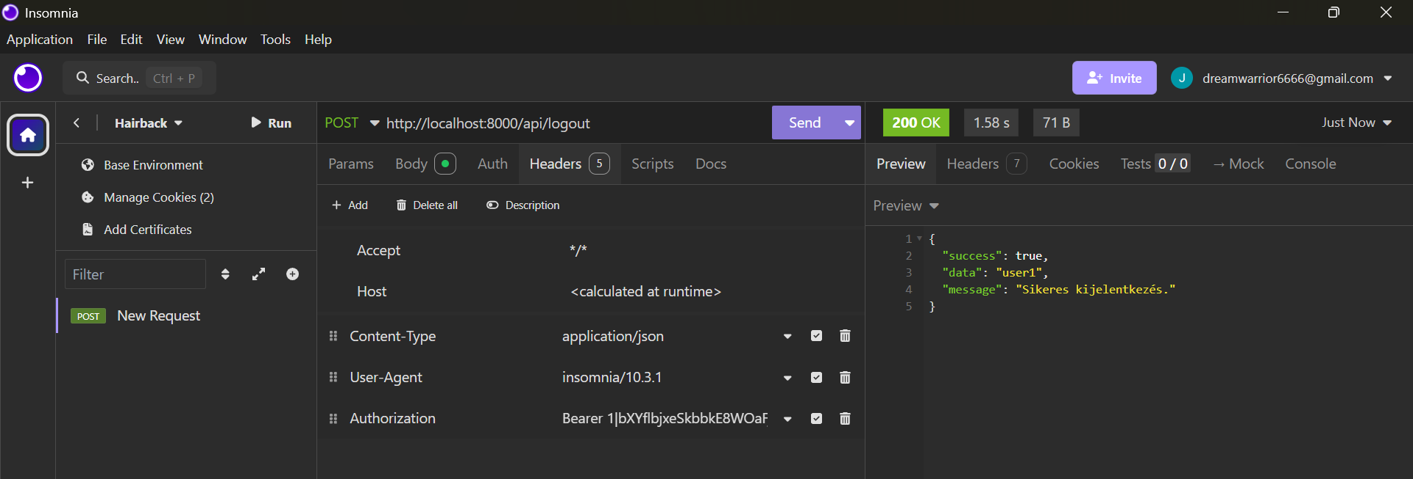
TESZTELÉS – REGISZTRÁCIÓ, BELÉPTETÉS

Slide 30
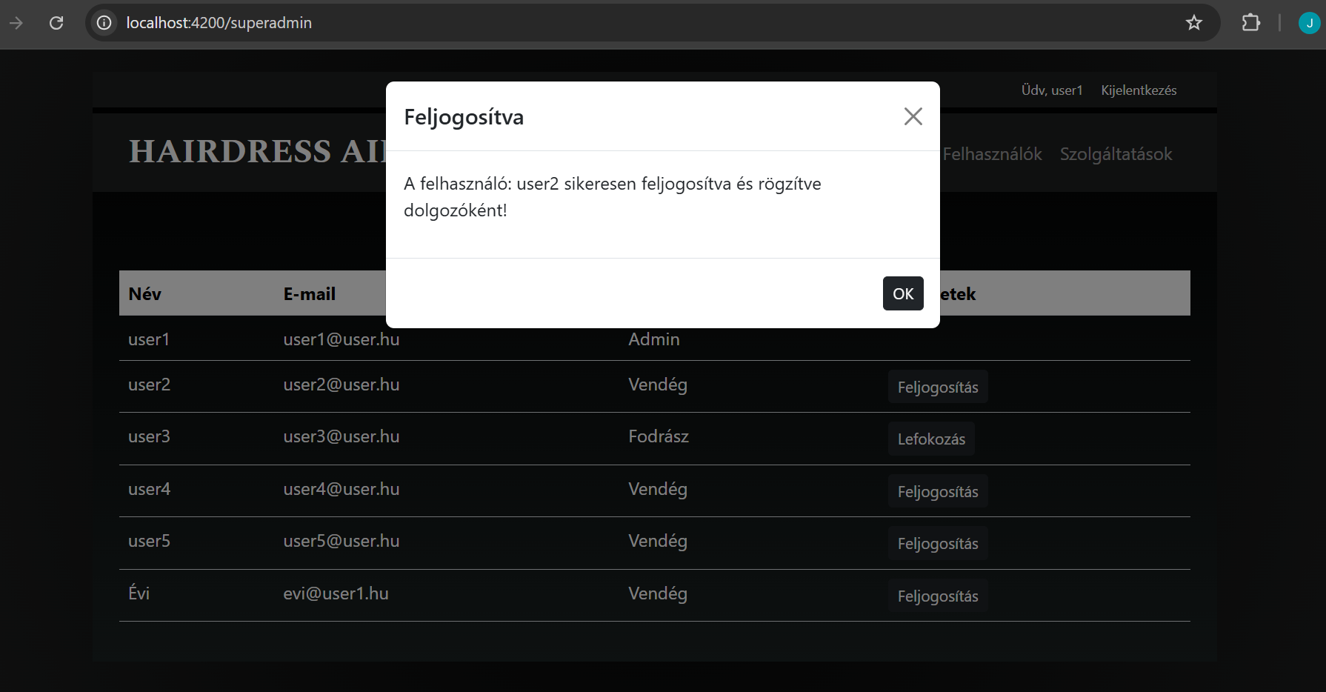
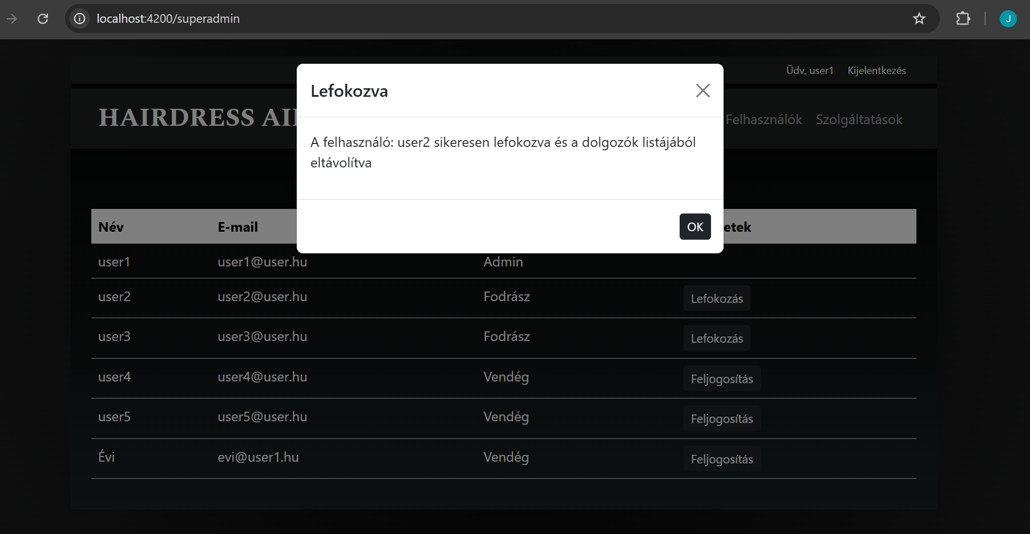
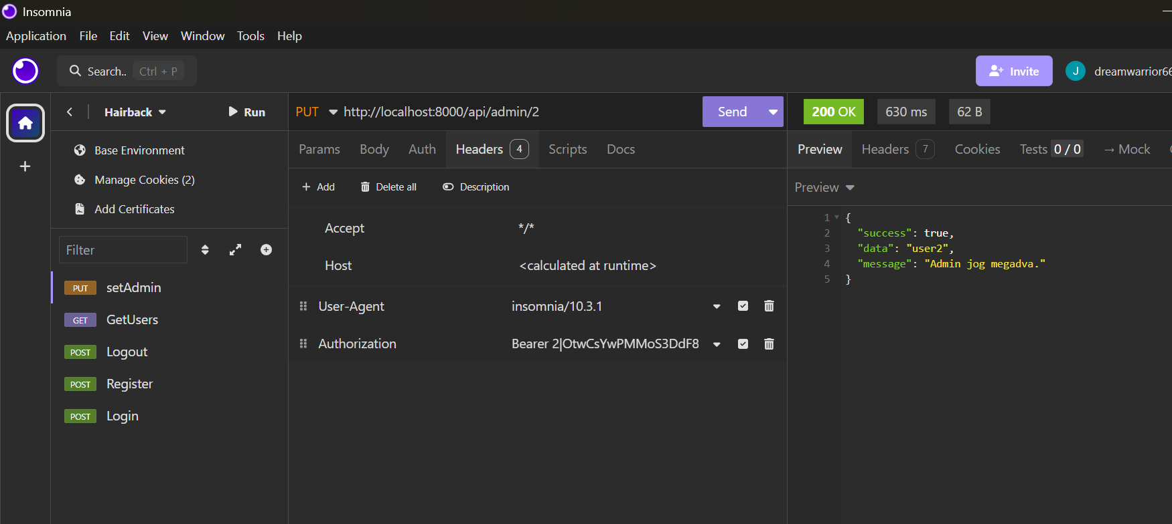
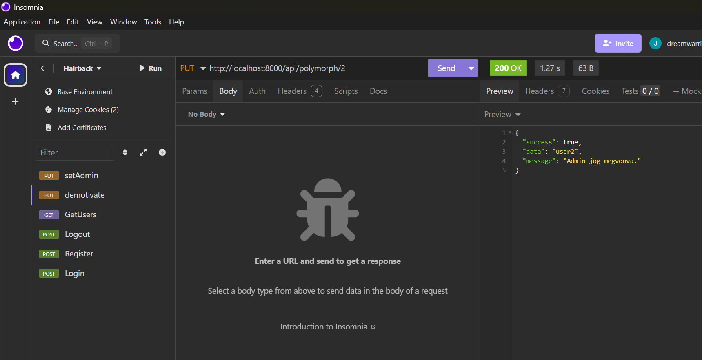
TESZTELÉS – ADMIN JOGOK KEZELÉSE

Slide 31
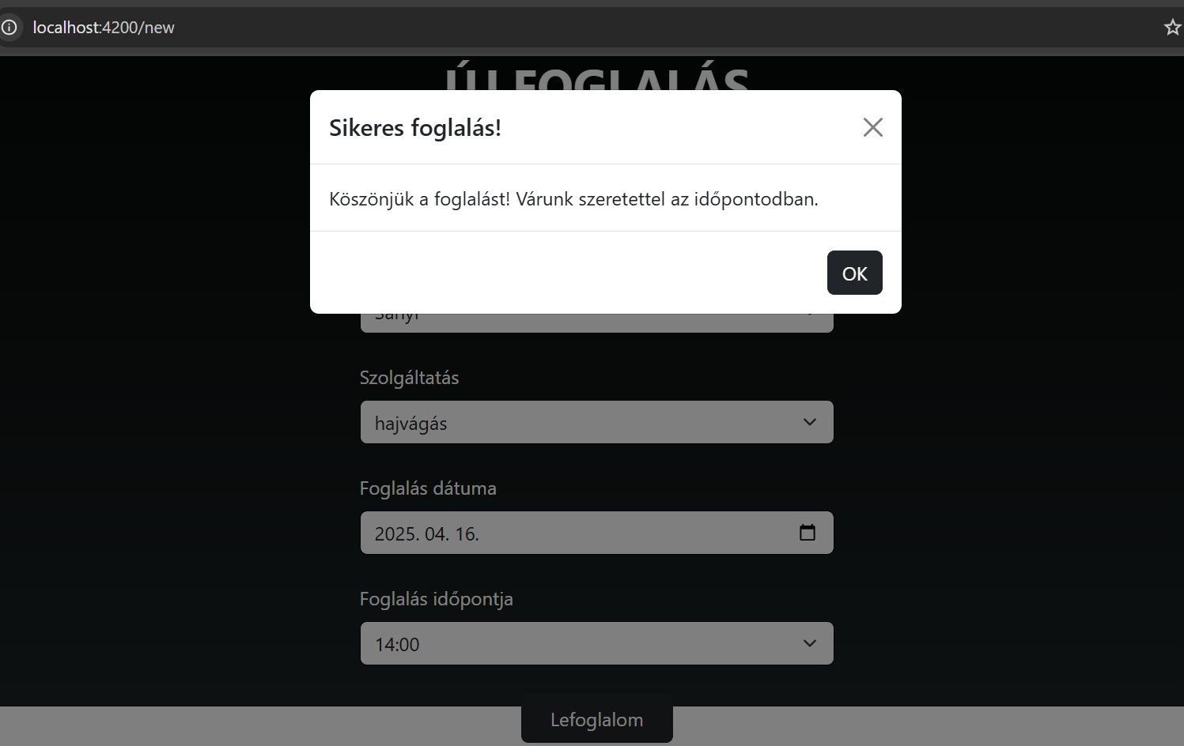
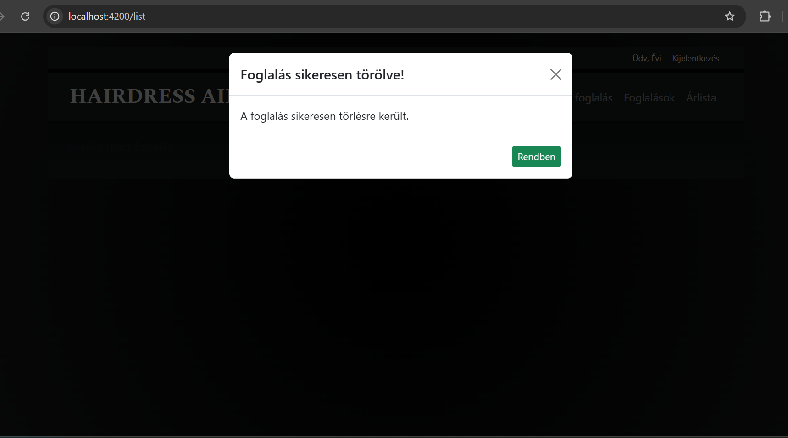
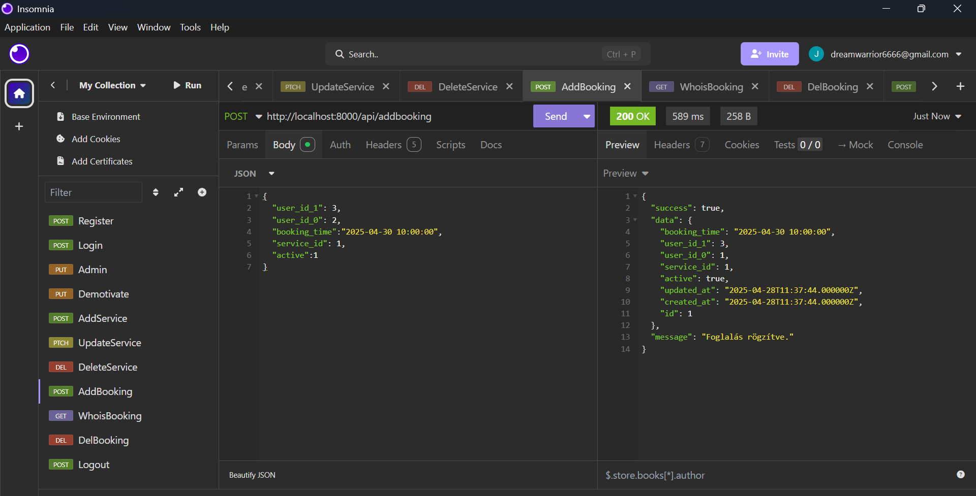
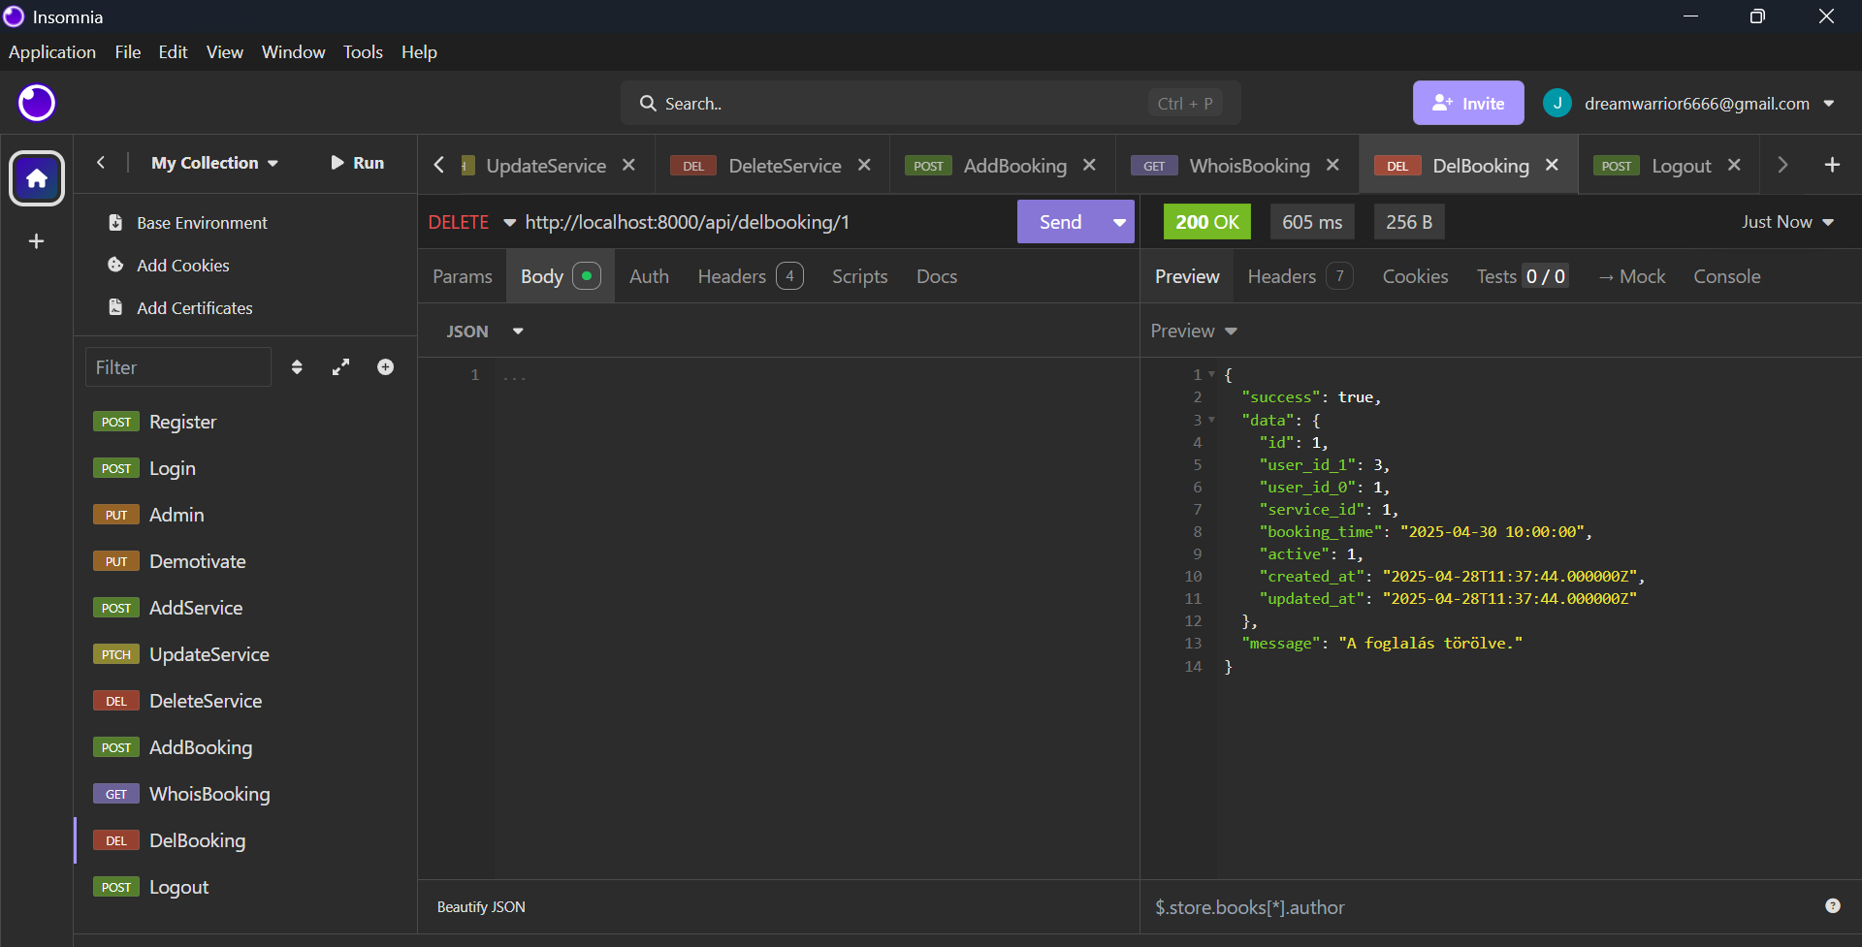
TESZTELÉS – FOGLALÁSOK RÖGZÍTÉSE, TÖRLÉSE

Slide 32
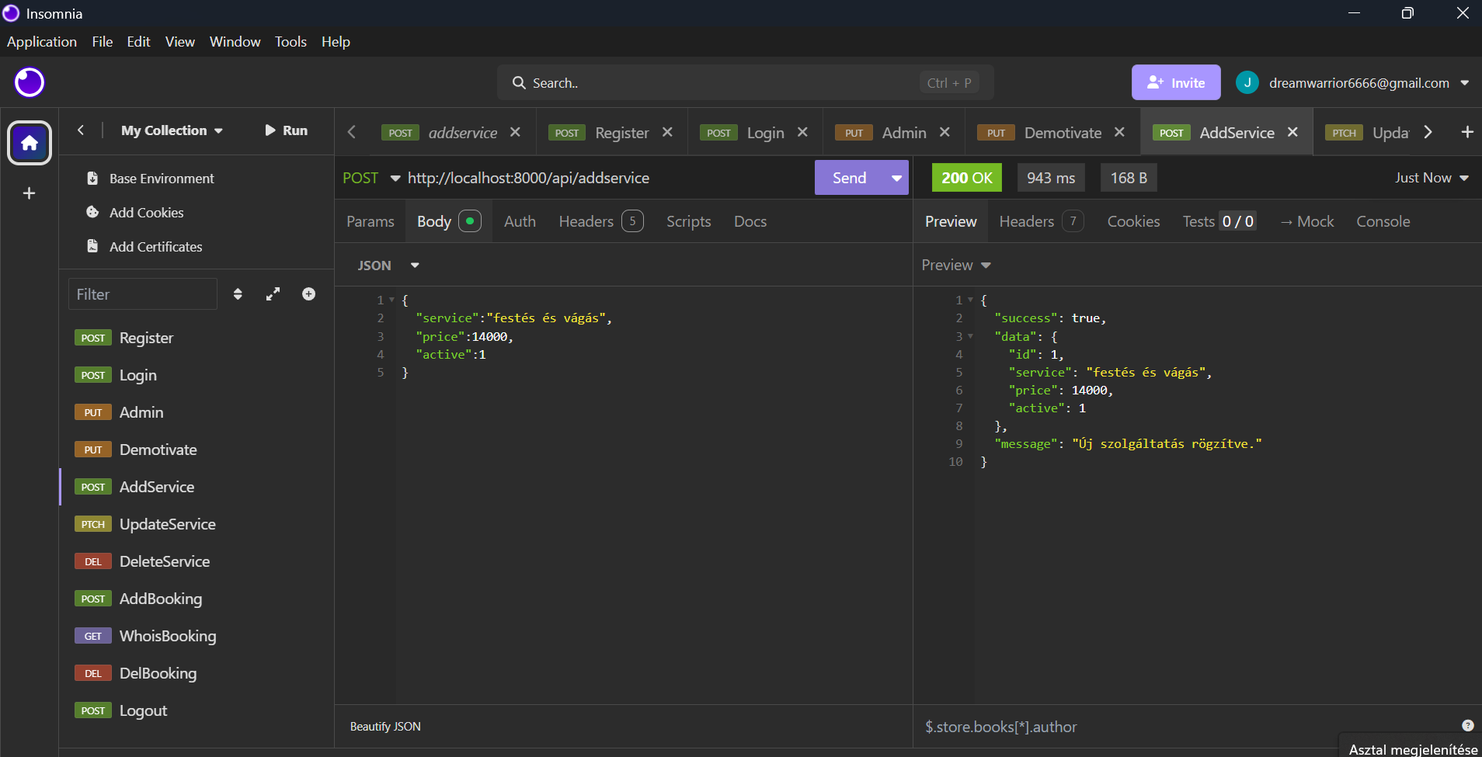
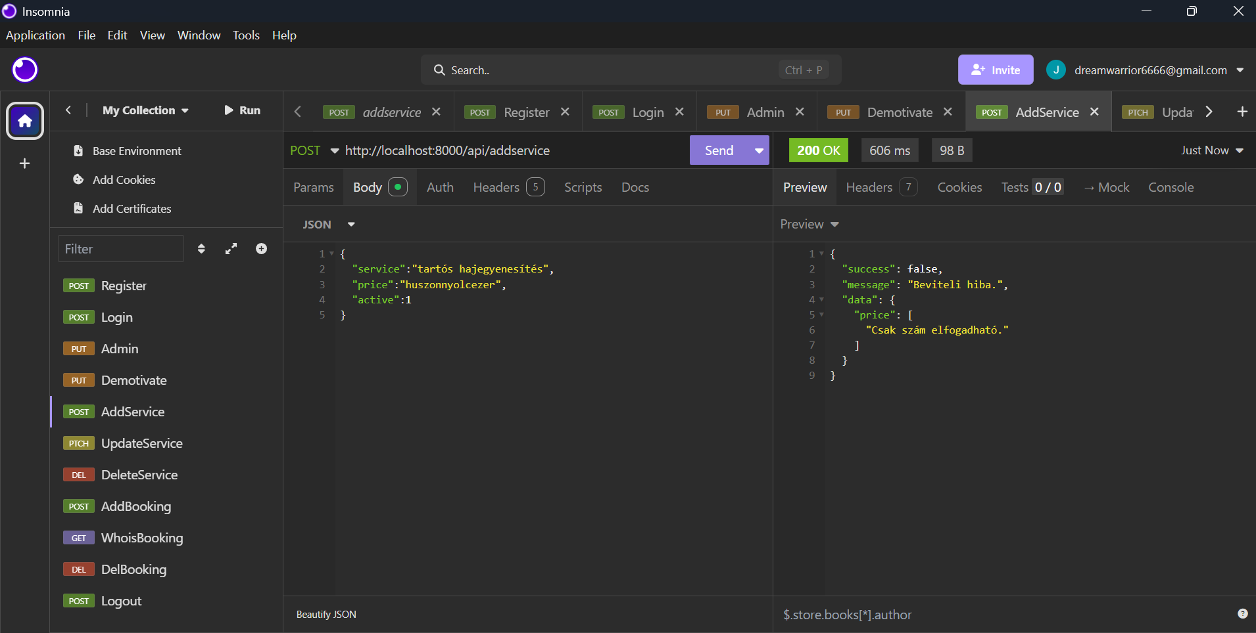
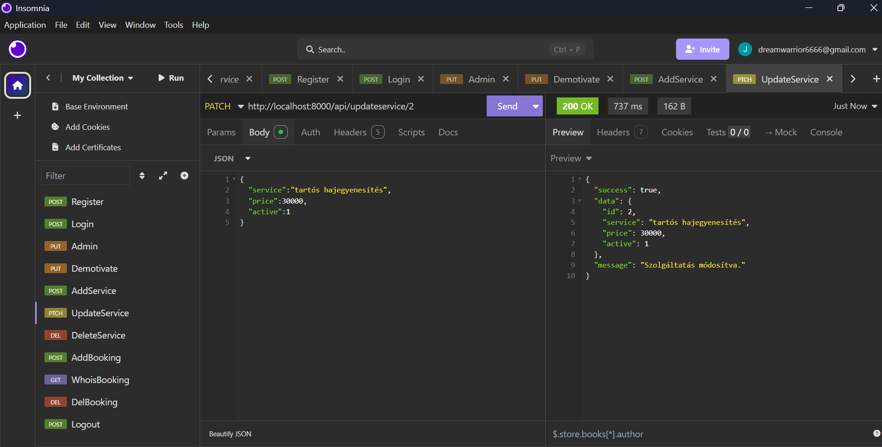
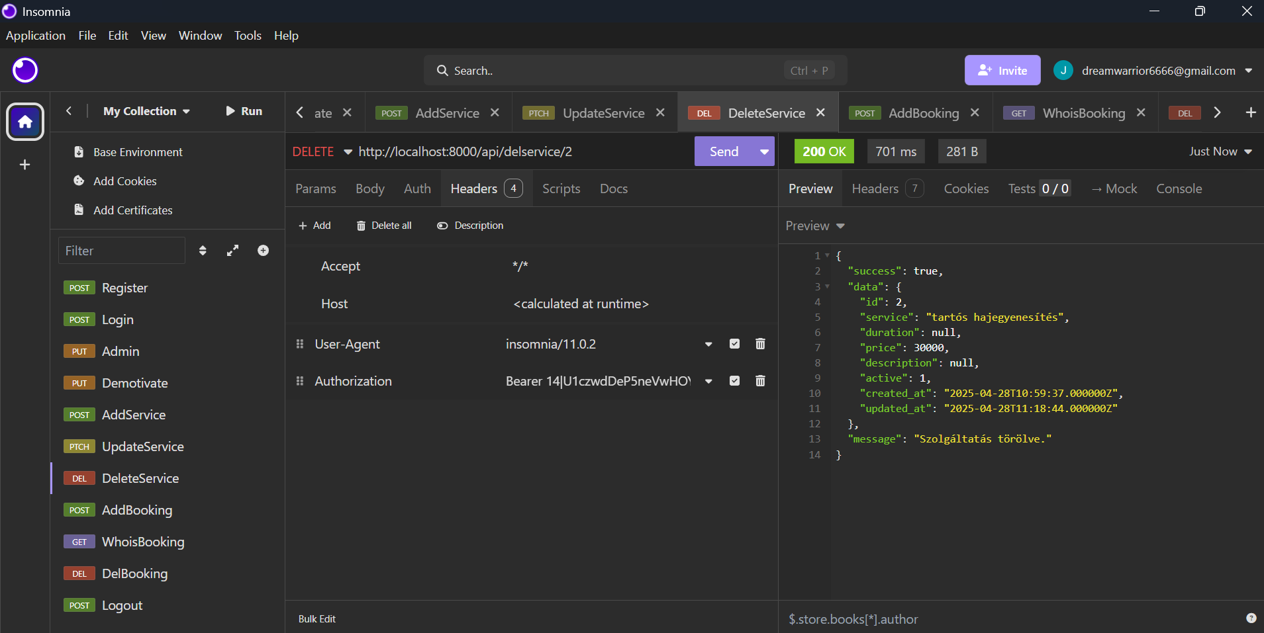
TESZTELÉS – SZOLGÁLTATÁSOK KEZELÉSE

Slide 33
MEGVALÓSÍTANDÓ TERVEK
Fodrászatok bővítése
Visszaigazolás, emlékeztető e-mailek beállítása
Felhasználói adatok bővítése
Fodrász váróképernyő fejlesztése
Naprakész leltárkezelés
Naptárnézet

